Slide 1

INTRODUCCIÓN A BASES DE DATOS
Diplomado: Analítica de datos – Módulo 1

Slide 2
TEMARIO
Introducción a las bases de datos
Modelo Entidad Relación
CRUD
Consultas básicas (top, where, order by, Group by, having)
Joins
Funciones útiles de SQL para manipular datos
Subqueries
Common table expressions
Funciones
Vistas
Window functions

Slide 3
REPASO INNER JOIN
Tienes dos tablas.
Buscas filas donde la columna en común coincida en ambas.
Solo devuelves las filas que tienen coincidencias.

Slide 4
ACTUALIZAR - UPDATE
UPDATE tabla
SET columna1 = valor, columna2 = valor2
WHERE condición

Slide 5
UPDATE CON JOIN
UPDATE t1
SET t1.columna1 = valor, t1.columna2 = valor2
FROM tabla1 as t1
JOIN tabla2 as t2
ON t1.columna_relacionada = t2.columna_relacionada
WHERE condición
Sólo se puede actualizar las columnas de una tabla

Slide 6

ELIMINAR - DELETE
DELETE FROM tabla
WHERE condición
Cuidado! Siempre asegurarse que el delete tenga el where

Slide 7
DELETE CON JOIN
DELETE t1
FROM Tabla1 t1
JOIN Tabla2 t2
ON t1.columna_relacionada = t2.columna_relacionada
WHERE condiciones_opcionales;

Slide 8
EJEMPLOS
Londres se declara en alerta roja y sus conciertos deben ser reubicados a otra ciudad. Por ahora, esos conciertos quedan con lugar por definir.
Karol G decide que en su concierto en el Movistar Arena solo podrá cantar la primera canción debido a problemas de salud, por favor eliminar la segunda canción para ese concierto.

Slide 9
SOLUCIÓN EJEMPLO 1
update c
set c.lugarId = null
from Concierto as c
join Lugar as l on l.lugarId = c.lugarId
where l.ciudad = 'Londres'

Slide 10
SOLUCIÓN EJEMPLO 2
delete s
from Setlist as s
join Concierto as c on c.conciertoId = s.conciertoId
join Artista as a on c.artistaPrincipalId = a.artistaId
join Lugar as l on l.lugarId = c.lugarId
join Cancion as ca on ca.cancionId = s.cancionId
where a.nombre = 'Karol G' and l.nombre = 'Movistar Arena' and s.ordenAparicion = 2

Slide 11
RETO
Listar el nombre de todos los artistas que tengan al menos un setlist.

Slide 12
DISTINCT
select distinct a.nombre
from Artista as a
join Concierto as c
on a.artistaId = c.artistaPrincipalId
join Setlist as s
on c.conciertoId = s.conciertoId
Mostar valores únicos, no mostrar duplicados

Slide 13
CASE
SELECT columnas,
CASE
WHEN condicion1 THEN resultado1
WHEN condicion2 THEN resultado2
ELSE resultado3
END as nombreColumna
FROM tabla1
Personalizar valor de columna de acuerdo al valor de otra columna

Slide 14
CASE - EJEMPLO
Select
*,
case
when paisOrigen = 'Colombia' or paisOrigen = 'Puerto Rico’
then 'Español’
when paisOrigen = 'Reino Unido' or paisOrigen = 'Estados Unidos’ then 'Inglés’
else 'Desconocido'
end as idioma
from Artista

Slide 15
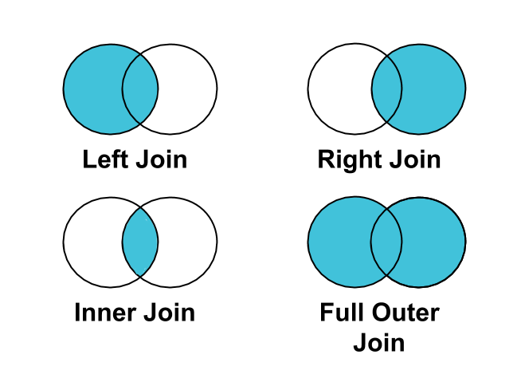
LEFT JOIN
Tienes dos tablas.
Buscas filas donde la columna en común coincida en ambas.
Devuelves todas las filas de la primera tabla sin importar si tienen o no coincidencias.

Slide 16
RIGHT JOIN
Tienes dos tablas.
Buscas filas donde la columna en común coincida en ambas.
Devuelves todas las filas de la segunda tabla sin importar si tienen o no coincidencias.

Slide 17
FULL OUTER JOIN
Tienes dos tablas.
Buscas filas donde la columna en común coincida en ambas.
Devuelves todas las filas de ambas tablas sin importar si tienen o no coincidencias.

Slide 18
FUNCIONES SQL SERVER
MANIPULAR TEXTO
CONCAT: concatenar textos
FORMAT: Dar formato a un texto
LEN: Cantidad de caracteres
LOWER: Convertir texto en minúscula
UPPER: Convertir texto en mayúscula
REPLACE: Reemplazar una parte del texto por otra
SUBSTRING: Separar un texto por un carácter y obtener una parte
TRIM: Eliminar los espacios en blanco al inicio y al final

Slide 19
FUNCIONES SQL SERVER
MANIPULAR NÚMEROS
ABS: Valor absoluto
AVG: Promedio
COUNT: Contar
MAX: Número más grande
MIN: Número más pequeño
ROUND: Redondear
SUM: Suma

Slide 20
FUNCIONES SQL SERVER
MANIPULAR FECHAS
CURRENT_TIMESTAMP: Fecha y hora actual
DATEADD: Agregar un intervalo de tiempo a una fecha
DATEDIFF:Calcular la diferencia entre dos fechas
DAY: Obtener el número del día del mes a partir de una fecha
ISDATE: Revisar si una expresión es una fecha válida
MONTH: Obtener el mes de una fecha
YEAR: Obtener el año de una fecha

Slide 21
FUNCIONES SQL SERVER
OTRAS FUNCIONES
CAST: Convertir un valor en un tipo de dato específico
COALESCE: Retorna el primer valor no nulo de una lista

Slide 22
SUBQUERIES
Encontrar artistas que tienen conciertos con precio superior al promedio
SELECT DISTINCT a.nombre, c.precioBase
FROM Artista a
JOIN Concierto c ON a.artistaId = c.artistaPrincipalId
WHERE c.precioBase > (
SELECT AVG(precioBase)
FROM Concierto
);

Slide 23
SUBQUERIES - EJEMPLO
Artistas con conciertos más caros que cualquier concierto de Taylor Swift
SELECT DISTINCT a.nombre
FROM Artista a
JOIN Concierto c ON a.artistaId = c.artistaPrincipalId
WHERE c.precioBase > (
SELECT MIN(precioBase)
FROM Concierto as c
JOIN Artista as a on a.artistaId = c.artistaPrincipalId
WHERE a.nombre = 'Taylor Swift'
);

Slide 24
-- 2. Artistas con conciertos más caros que cualquier concierto de Taylor Swift

Slide 25
COMMON TABLE EXPRESSIONS - CTE
Encontrar artistas que tienen conciertos con precio superior al promedio
WITH precioPromedio as (
SELECT AVG(precioBase) AS PROM
FROM Concierto
)
SELECT DISTINCT a.nombre, c.precioBase
FROM Artista a
JOIN Concierto c ON a.artistaId = c.artistaPrincipalId
WHERE c.precioBase > (select prom FROM precioPromedio)

Slide 26


Slide 27


